Slide 1
웹페이지 구축을 위한
Javascript
304-1.함수와 선언
이호진

Slide 2





01[HTML+CSS+ JAVASCRIPT]
함수

Slide 3
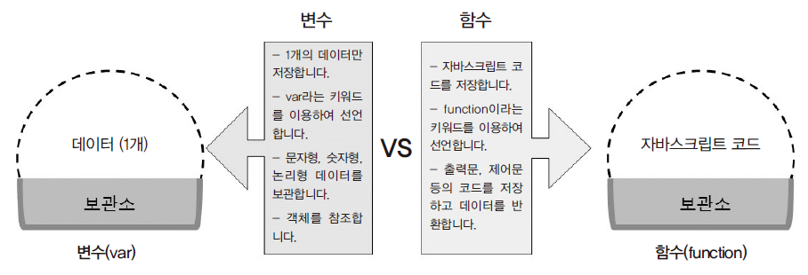
함수란?

Slide 4
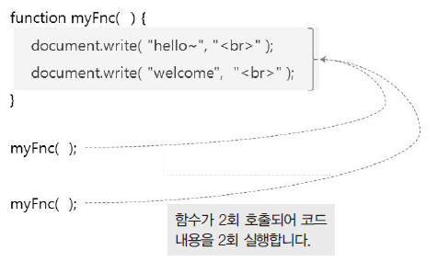
기본 함수 정의문 ─ 정의, 사용

Slide 5
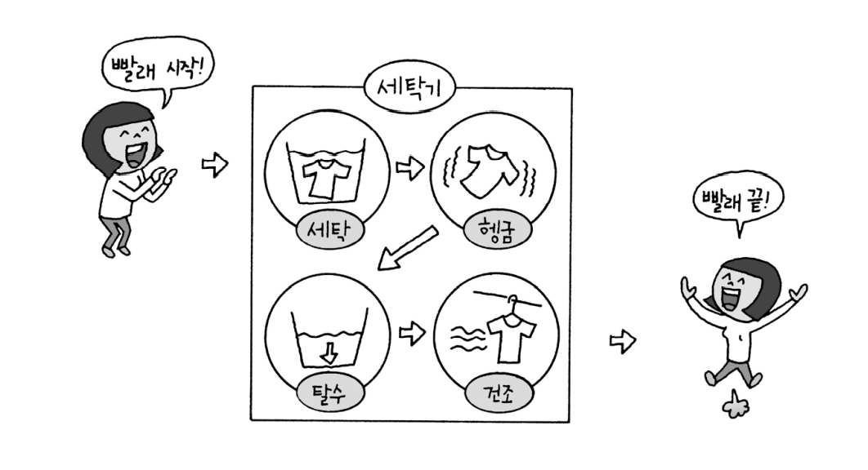
여러 동작을 묶은 덩어리, 함수

Slide 6
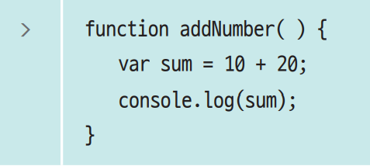
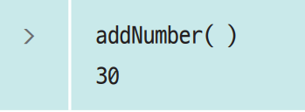
여러 동작을 묶은 덩어리, 함수
함수(function)를 사용하면 무엇이 좋을까?
각 명령의 시작과 끝을 명확하게 구별할 수 있다.
함수에 별도의 이름을 붙이면 같은 기능이 필요할 때마다 해당 함수를 실행할 수 있다.
함수 선언 (함수 정의)
함수가 어떤 명령을 처리해야 할지 미리 알려주는 것
function 예약어를 사용하고, { } 안에 실행할 명령을 작성
함수 호출 (함수 실행)
함수 이름을 사용해 함수 실행

Slide 7
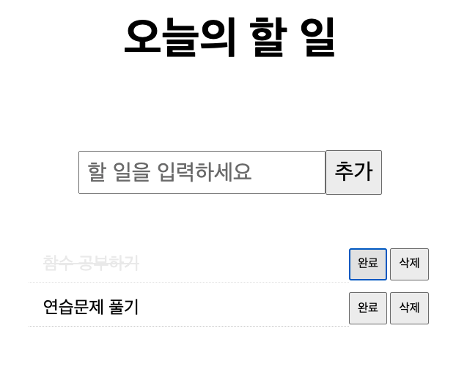
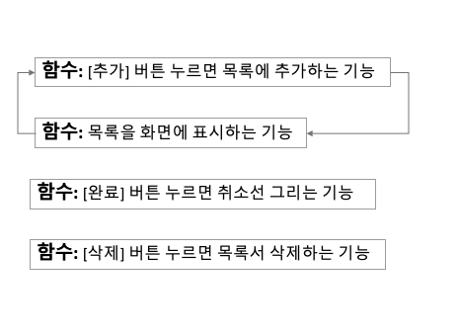
왜 함수를 사용할까
프로그래밍에서 가장 중요한 것은 문제를 분석하는 것
주어진 문제를 여러 개의 작은 문제로 나눈 후 작은 문제를 하나씩 해결하면서 최종적으로 주어진 문제를 끝낸다.
가장 작은 단위로 나눈 것을 함수로 작성한다.
(예) 투두리스트
폼에 내용을 입력하고 [추가] 버튼을 클릭하면 추가한 내용이 화면에 표시된다.
내용 오른쪽에 있는 [완료] 버튼을 클릭하면 취소선이 그려지고
[삭제] 버튼을 클릭하면 목록에서 삭제되도록 한다.
→ 함수 없이 작성한다면 입력 창에 내용이 입력될 때마다 같은 명령을 계속 반복해야 한다. 하지만 기능별로 함수를 따로 만들어 둔다면 필요한 함수별로 실행할 수 있다.

Slide 8
함수의 기본
7가지 키워드로 정리하는 핵심 포인트
익명 함수란 이름이 없는 함수로 function () { } 형태로 만듦
선언적 함수란 이름이 있는 함수로 function 함수 이름 () { } 형태로 만듦
함수의 괄호 안에 넣는 변수를 매개변수라고 합니다. 매개변수를 통해 함수는 외부의 정보를 입력 받을 수 있음
함수의 최종적인 결과를 리턴값이라고 합니다. 함수 내부에 return 키워드를 입력하고 뒤에 값을 넣어서 생성
가변 매개변수 함수란 매개변수의 개수가 고정되어 있지 않은 함수를 의미. 나머지 매개변수(...)를 활용해서 만듦
전개 연산자란 배열을 함수의 매개변수로써 전개하고 싶을 때 사용
기본 매개변수란 매개변수에 기본값이 들어가게 하고 싶을 때 사용하는 매개변수

Slide 9
01[HTML+CSS+ JAVASCRIPT]
선언적 함수

Slide 10

함수(function)
자바스크립트 선언 방법
자바스크립트의 핵심 요소
1
자바스크립트에서는 계산식이나 명령들을 단위 별로 묶을 수 있다. 새 브라우저 창을 여는 명령들 중에 날짜를 화면에 보여주는 부분이 있다면 미리 만들어 놓은 명령들 묶음을 가져다 사용하면 된다. 이렇게 묶어놓은 명령의 단위를 함수(function) 라고 한다.
자바스크립트에서는 미리 만들어져 있는 함수를 불러다가 사용하기도 하고, 사용자가 새롭게 함수를 만들어 사용하기도 한다. 그리고 사실 자바스크립트 소스는 이런 함수를 여러 개 모아놓은 것이라고 볼 수 있다.
함수의 모양은 항상 ‘함수명()’으로 표현되며, ( ) 안에는 어떤 값을 넣는 경우도 있고 아무것도 넣지 않는 경우도 있다. 함수의 기본 형식은 다음과 같다.

Slide 11





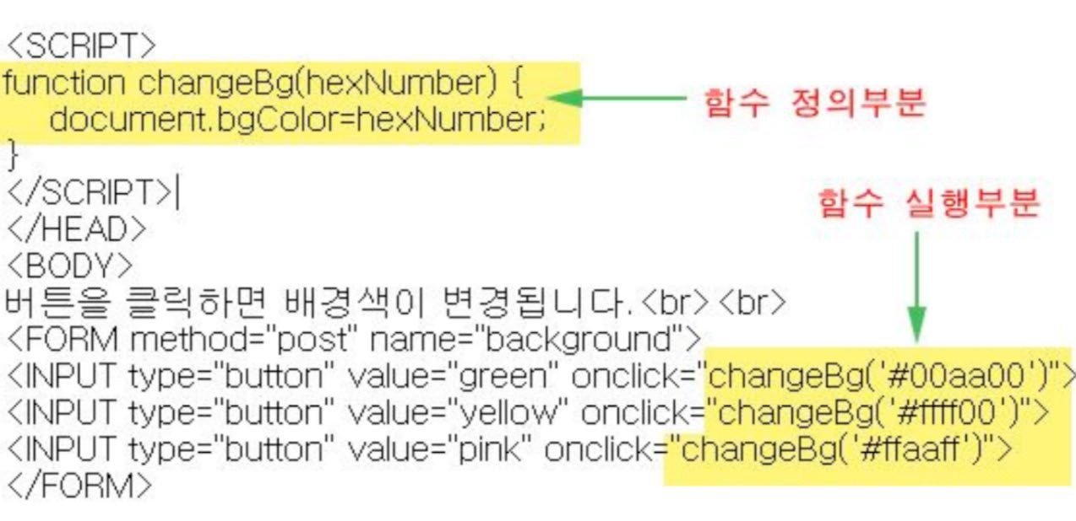


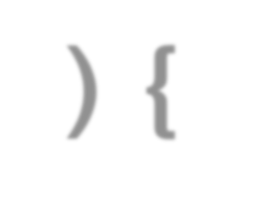







함수(function)
02. 자바스크립트 선언 방법
자바스크립트 선언 방법
자바스크립트의 핵심 요소
1
함수를 정의할 때에는 앞에 함수 선언 명령인 function을 적고 함수 이름을 써주면 된다. 그리고 함수의 내용을 여러 줄로 입력할 경우 중괄호({ }) 안에 입력한다.
함수를 실행할 때에는 함수 이름만 써주면 된다.
[이미지 & 어문] 교수자 자체제작
형식
function 함수명(매개변수) { [명령들]
}

Slide 12
선언적 함수
선언적 함수
선언적 함수는 이름을 붙여 생성
function 함수() { }
선언적 함수는 다음 코드와 같은 기능을 수행
let 함수 = function () { };

Slide 13
선언적 함수
선언적 함수
선언적 함수 선언하기 (소스 코드 5-1-2.html)
01 <script> 02 // 함수를 생성합니다. 03 function 함수 () { 04 console.log('함수 내부의 코드입니다 ... 1') 05 console.log('함수 내부의 코드입니다 ... 2') 06 console.log('함수 내부의 코드입니다 ... 3') 07 console.log('') 08 } 09 10 // 함수를 호출합니다. 11 함수() 12 함수() 13 14 // 출력합니다. 15 console.log(typeof 함수) 16 console.log(함수) 17 </script>

Slide 14
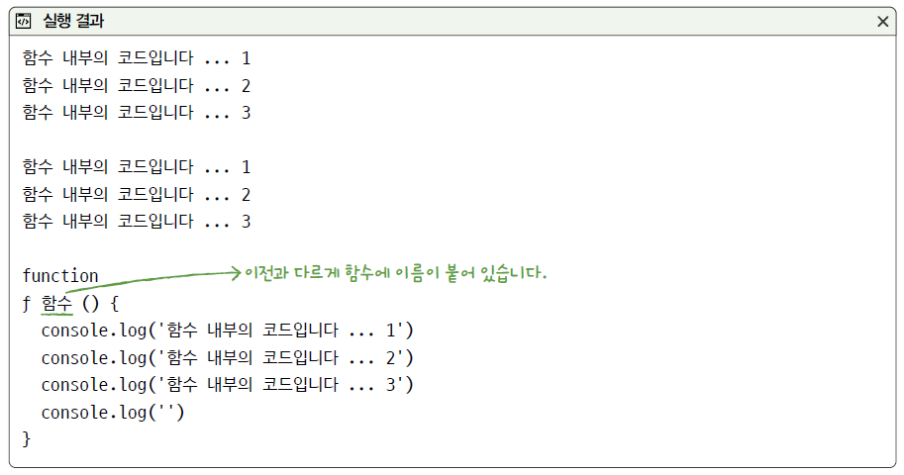
선언적 함수
선언적 함수
선언적 함수 선언하기 (소스 코드 5-1-2.html) 실행 결과
이전과 다르게 함수에 이름이 붙어 있음

Slide 15
함수 선언 & 실행
함수를 선언할 때에는 function이라는 예약어를 사용하고
함수 이름을 적은 후 중괄호 안에 실행할 여러 명령들을 묶는다.
함수를 실행(호출)할 때는 함수 이름 뒤에 중괄호 ( )를 붙인다.
함수 선언
function 함수명() {
명령(들)
}
함수 실행
함수명()

Slide 16
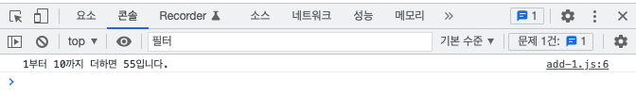
(예) 1부터 10까지 더하는 기능을 함수로 만들어서 실행하기
function calcSum() {
let sum = 0;
for(let i = 1; i <= 10; i++) {
sum += i;
}
console.log(`1부터 10까지 더하면 ${sum}입니다.`);
}
calcSum();
함수 선언 소스는 어디에 넣어도 상관없다.
하지만, 일반적으로 함수를 선언하는 소스를 실행 소스보다 앞에 넣는다.
함수 선언
함수 실행

Slide 17
01[HTML+CSS+ JAVASCRIPT]
함수선언(예제)

Slide 18
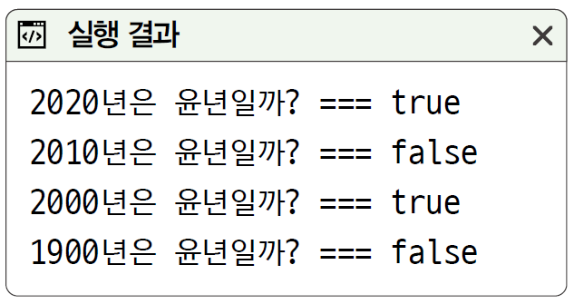
선언적 함수-예제
기본적인 함수 예제
윤년을 확인하는 함수 만들기
조건 1) 4로 나누어 떨어지는 해는 윤년
조건 2) 100으로 나누어 떨어지는 해는 윤년이 아님
조건 3) 400으로 나누어 떨어지는 해는 윤년
윤년인지 확인하는 함수 (소스 코드 5-1-4.html)
01 <script> 02 function isLeapYear(year) { 03 return (year % 4 === 0) && (year % 100 !== 0) || (year % 400 === 0) 04 } 05 06 console.log(`2020년은 윤년일까? === ${isLeapYear(2020)}`) 07 console.log(`2010년은 윤년일까? === ${isLeapYear(2010)}`) 08 console.log(`2000년은 윤년일까? === ${isLeapYear(2000)}`) 09 console.log(`1900년은 윤년일까? === ${isLeapYear(1900)}`) 10 </script>

Slide 19
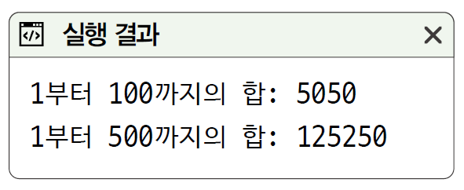
선언적 함수-예제
기본적인 함수 예제
A부터 B까지 더하는 함수 만들기
A부터 B까지 더하는 함수 만들기
a부터 b까지 더하는 함수 (소스 코드 5-1-5.html)
01 <script> 02 function sumAll(a, b) { 03 let output = 0 04 for (let i = a; i <= b; i++) { 05 output += i 06 } 07 return output 08 } 09 10 console.log(`1부터 100까지의 합: ${sumAll(1, 100)}`) 11 console.log(`1부터 500까지의 합: ${sumAll(1, 500)}`) 12 </script>

Slide 20
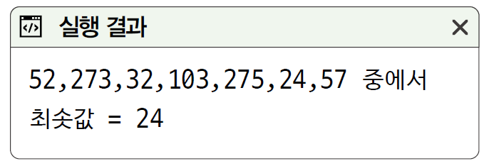
선언적 함수-예제
기본적인 함수 예제
최솟값을 구하는 함수 (소스 코드 5-1-6.html)
01 <script> 02 function min(array) { 03 let output = array[0] 04 for (const item of array) { 05 // 현재 output보다 더 작은 item이 있다면 06 if (output > item) { 07 // output의 값을 item으로 변경 08 output = item 09 } 10 } 11 return output 12 } 13 14 const testArray = [52, 273, 32, 103, 275, 24, 57] 15 console.log(`${testArray} 중에서`) 16 console.log(`최솟값 = ${min(testArray)}`) 17 </script>

Slide 21
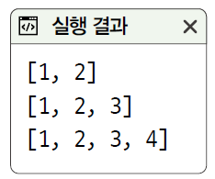
선언적 함수-예제
나머지 매개변수
가변 매개변수 함수: 호출할 때 매개변수의 개수가 고정적이지 않은 함수
자바스크립트에서 이러한 함수를 구현할 때는 나머지 매개변수(rest parameter)라는 특이한 형태의 문법을 사용
나머지 매개변수를 사용한 배열 만들기 (소스 코드 5-1-7.html)
function 함수 이름(...나머지 매개변수) { }
01 <script> 02 function sample(...items) { 03 console.log(items) 04 } 05 06 sample(1, 2) 07 sample(1, 2, 3) 08 sample(1, 2, 3, 4) 09 </script>

Slide 22
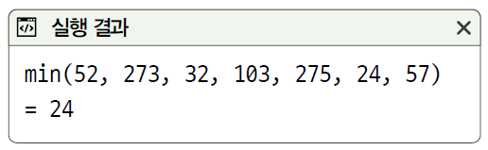
선언적 함수-예제
나머지 매개변수
나머지 매개변수를 사용한 min() 함수 (소스 코드 5-1-8.html)
01 <script> 02 // 나머지 매개변수를 사용한 함수 만들기 03 function min(...items) { 04 // 매개변수 items는 배열처럼 사용합니다. 05 let output = items[0] 06 for (const item of items) { 07 if (output > item) { 08 output = item 09 } 10 } 11 return output 12 } 13 14 // 함수 호출하기 15 console.log('min(52, 273, 32, 103, 275, 24, 57)') 16 console.log(`= ${min(52, 273, 32, 103, 275, 24, 57)}`) 17 </script>

Slide 23
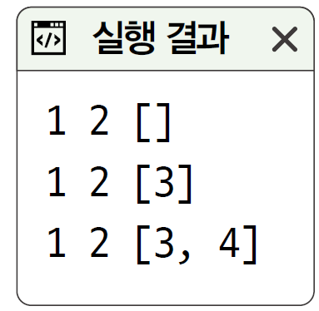
선언적 함수-예제
나머지 매개변수
나머지 매개변수와 일반 매개변수 조합하기
나머지 매개변수와 일반 매개변수를 갖는 함수 (소스 코드 5-1-9.html)
function 함수 이름(매개변수, 매개변수, ...나머지 매개변수) { }
01 <script> 02 function sample(a, b, ...c) { 03 console.log(a, b, c) 04 } 05 06 sample(1, 2) 07 sample(1, 2, 3) 08 sample(1, 2, 3, 4) 09 </script>

Slide 24
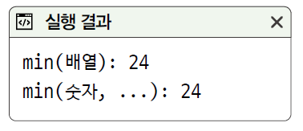
선언적 함수-예제
나머지 매개변수
Array.isArray() 메소드
매개변수로 들어온 자료형이 배열인지 숫자인지 확인
매개변수의 자료형에 따라 다르게 작동하는 min() 함수 (소스 코드 5-1-10.html)
01 <script> 02 function min(first, ...rests) { 03 // 변수 선언하기 04 let output 05 let items 06 07 // 매개변수의 자료형에 따라 조건 분기하기 08 if (Array.isArray(first)) { 09 output = first[0] 10 items = first 11 } else if (typeof(first) === 'number') { 12 output = first 13 items = rests 14 } 15 16 // 이전 절에서 살펴보았던 최솟값 구하는 공식 17 for (const item of items) { 18 if (output > item) { 19 output = item 20 } 21 } 22 return output 23 } 24 25 console.log(`min(배열): ${min([52, 273, 32, 103, 275, 24, 57])}`) 26 console.log(`min(숫자, ...): ${min(52, 273, 32, 103, 275, 24, 57)}`) 27 </script>

Slide 25
선언적 함수-예제
나머지 매개변수
Array.isArray() 메소드
매개변수로 들어온 자료형이 배열인지 숫자인지 확인
매개변수의 자료형에 따라 다르게 작동하는 min() 함수 (소스 코드 5-1-10.html)
01 <script> 02 function min(first, ...rests) { 03 // 변수 선언하기 04 let output 05 let items 06 07 // 매개변수의 자료형에 따라 조건 분기하기 08 if (Array.isArray(first)) { 09 output = first[0] 10 items = first 24 25 console.log(`min(배열): ${min([52, 273, 32, 103, 275, 24, 57])}`) 26 console.log(`min(숫자, ...): ${min(52, 273, 32, 103, 275, 24, 57)}`) 27 </script>
어떤 자료가 배열인지 확인할 때는 Array.isArray() 메소드를 사용 (일반적인 typeof 연산자로는 배열을 확인할 수 없음)
중간 과정 생략

Slide 26
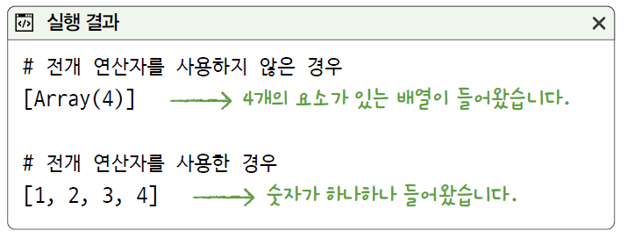
선언적 함수-예제
나머지 매개변수
전개 연산자: 배열을 전개해서 함수의 매개변수로 전달
전개 연산자의 활용 (소스 코드 5-1-11.html)
01 <script> 02 // 단순하게 매개변수를 모두 출력하는 함수 03 function sample(...items) { 04 console.log(items) 05 } 06 07 // 전개 연산자 사용 여부 비교하기 08 const array = [1, 2, 3, 4] 09 10 console.log('# 전개 연산자를 사용하지 않은 경우') 11 sample(array) 12 console.log('# 전개 연산자를 사용한 경우') 13 sample(...array) 14 </script>
4개의 요소가 있는 배열이 들어옴
숫자가 하나하나 들어옴

Slide 27
01[HTML+CSS+ JAVASCRIPT]
매개변수

Slide 28
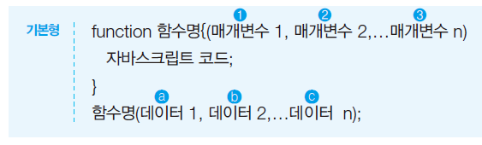
매개변수가 있는 함수 정의문

Slide 29
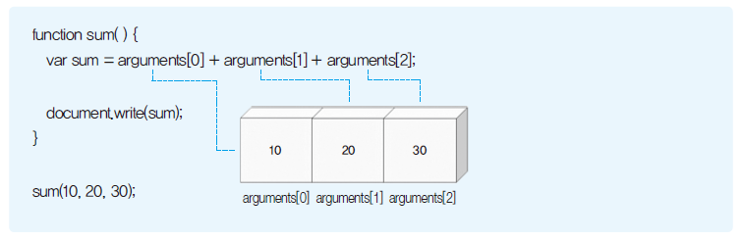
매개변수 없이 함수에 전달된 값 받아오기

Slide 30
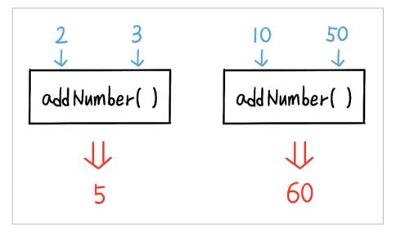
매개변수와 인수
앞에서 만들었던 calcSum 함수는 몇 번을 실행해도 1부터 10까지 더한 값만 보여 준다.
같은 방법으로 1부터 50까지 더하려면? 1부터 100까지 더하려면
앞에서 만든 calcNum 함수를 재사용할 수 있다.
함수를 선언할 때, 함수를 실행할 때 변수를 사용하자!
<script>
function addNumber(num1, num2) {
let sum = num1 + num2;
alert("결과 값: " + sum);
}
addNumber(1, 5);
</script>
함수를 여러 번 사용할 수 있게 해보자
항상 같은 값이 출력됨

Slide 31
매개변수와 인수
매개변수
매개변수와 인수를 통틀어서 ‘인자’라고도 함
함수를 선언할 때 외부에서 값을 받는 변수
함수 이름 옆의 괄호 안에 매개변수 이름을 넣어준다
매개변수에 이름을 붙이는 방법은 일반적인 변수 이름을 붙이는 방법과 같다.
매개변수는 선언된 함수에서만 사용한다.
함수에 여러 개의 매개변수가 필요할 때에는 매개변수 사이에 쉼표(,)를 찍으면서 나열한다.
인수
매개변수가 있는 함수를 실행할 때, 매개변수로 값을 넘겨주는 변수

Slide 32
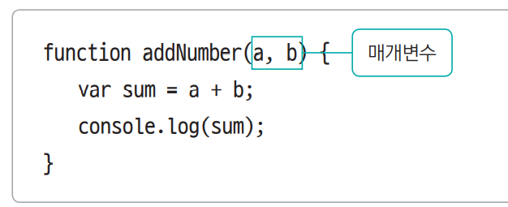
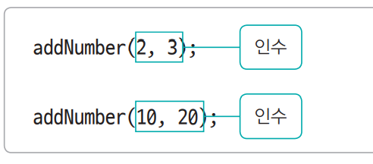
여러 번 사용할 수 있는 함수 만들기
매개변수(parameter)
함수를 실행하기 위해 필요하다고 지정하는 값
함수를 선언할 때 함수 이름 옆의 괄호 안에 매개변수 이름을 넣음
인수(argument)
함수를 실행하기 위해 필요하다고 지정하는 값
함수를 실행할 때 매개변수로 넘겨주는 값

Slide 33
매개변수와 인수
1부터 n까지 더하는 함수 calcSum(n) 선언
function calcSum(n) {
let sum = 0;
for(let i = 1; i <= n; i++) {
sum += i;
}
console.log(`1부터 ${n}까지 더하면 ${sum}입니다.`);
}
calcSum(5);
1부터 5까지 더해라. calcSum(5)

Slide 34
자바스크립트에서 함수 처리 순서
10
(2)
function calcSum(n) {
let sum = 0;
for(let i = 1; i <= n; i++) {
sum += i;
}
console.log(`1부터 ${n}까지 더하면 ${sum}입니다.`);
}
calcSum(10);
자바스크립트는 function이라는 예약어를 만나면 함수를 선언한다는 것을 알고 일단 메모리 어딘가에 calcSim() 함수의 내용을 저장해둔다.
함수 선언 다음에 오는 calcSum(10) 명령을 만나면 caclSum 함수를 실행한다.
이 때 소괄호 안에 있는 num은 함수를 선언할 때 지정한 매개변수 n으로 넘겨진다.
그 값을 사용해서 함수에 있던 명령을 차례대로 실행한다.
(3)
(1)

Slide 35
매개변수와 리턴값
매개변수와 리턴값
prompt() 함수의 매개변수와 리턴값
사용자 정의 함수의 매개변수와 리턴값
매개변수와 리턴값을 갖는 함수
function prompt(message?:string,_default?:string): string
Prompt()
function 함수():void
함수()
function 함수(매개변수, 매개변수, 매개변수) { 문장 문장 return 리턴값 }

Slide 36
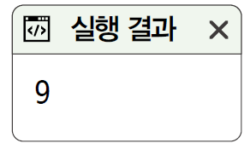
매개변수와 리턴값
매개변수와 리턴값
기본 형태의 함수 만들기 (소스 코드 5-1-3.html)
01 <script> 02 // 함수를 선언합니다. 03 function f(x) { 04 return x * x 05 } 06 07 // 함수를 호출합니다. 08 console.log(f(3)) 09 </script>

Slide 37
01[HTML+CSS+ JAVASCRIPT]
반환값

Slide 38
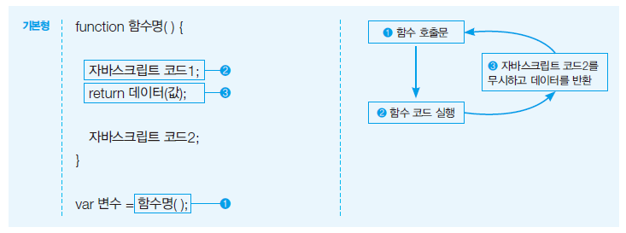

데이터를 반환하고 강제 종료하는 return 문

Slide 39
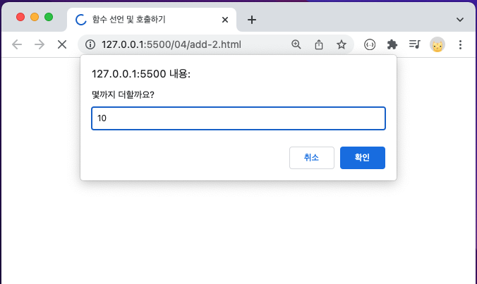
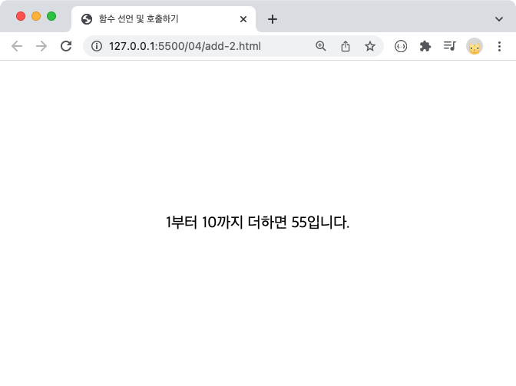
return문
함수 안에서 실행하고 그 결과를 함수 밖에서 받아 처리해야 할 경우도 많다.
함수의 실행 결과를 함수를 실행한 시점으로 넘겨주는 것을 ‘결괏값을 반환한다^{return}’라고 한다.
함수를 실행한 후 결과를 반환할 때는 예약어 return 다음에 넘겨줄 값이나 변수를 지정한다.
function calcSum(n) { // n: 매개변수
let sum = 0;
for(let i = 1; i <= n; i++) {
sum += i;
}
return sum;
}
let num = parseInt(prompt("몇까지 더할까요?"));
document.write(`1부터 ${num}까지 더하면 ${calcSum(num)}입니다.`);

Slide 40
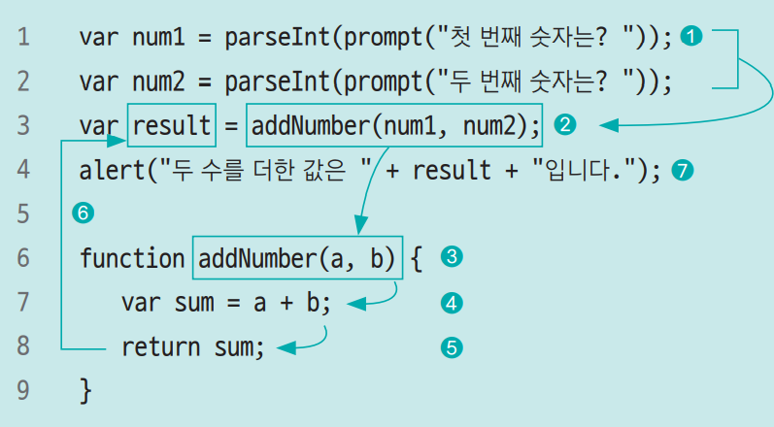
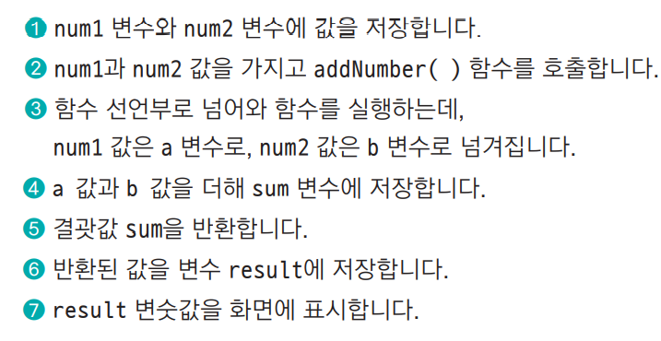
여러 번 사용할 수 있는 함수 만들기
return 문
함수를 실행한 결괏값을 함수 밖으로 넘기는 문
반환된 값은 함수를 실행한 소스 위치로 넘겨짐.

Slide 41
기본 매개변수
ES6에는 기본 매개변수가 있어서 함수를 정의할 때 매개변수의 기본값을 지정할 수 있다.
→ 함수를 실행할 때 인수가 부족하면 기본값을 사용한다.
function multiple(a, b = 5, c = 10 ) {
return a * b + c;
}
multiple(5, 10, 20)
multiple(10, 20)
multiple(10);

Slide 42
04[HTML+CSS+ JAVASCRIPT]
전개구문

Slide 43
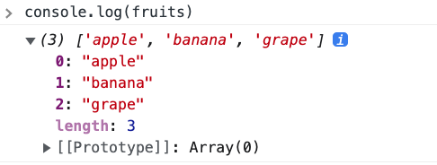
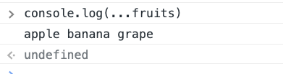
전개 구문
값만 꺼내서 펼쳐주는 구문
마침표 3개(... )를 사용해서 표현
fruits = ["apple", "banana", "grape"]
console.log(fruits)
fruits = ["apple", "banana", "grape"]
console.log(...fruits)
배열에서 값만 꺼내서 보여줌
문자열이나 배열, 객체처럼 여러 개의 값을 담고 있는 값만 꺼내 사용하려고 할 때 유용함

Slide 44
나머지 매개변수
마침표 3개를 사용하는 전개 구문은 함수를 선언할 때도 사용
함수를 선언하면서 나중에 몇 개의 인 수를 받게 될지 알 수 없는 경우에, 매개변수 자리에 마침표 3개를 사용 → 나머지 매개변수라고 함
(예) 함수를 실행할 때 인수를 몇 개 넣더라도, 함수에서 그걸 모두 더해주는 프로그램을 짜고 싶다면?
function addNum(...numbers) {
let sum = 0;
for (let number of numbers)
sum += number;
return sum;
}
console.log(addNum(1, 3));
console.log(addNum(1, 3, 5, 7));

Slide 45
나머지 매개변수
일부만 변수로 받고 나머지는 한꺼번에서 묶어서 받을 수도 있다.
function displayFavorites(first, ...favs) { let str = `가장 좋아하는 과일은 "${first}"군요`;
return str;
} console.log(displayFavorites("사과", "포도", "토마토"));

Slide 46
기본 매개변수(1)
기본 매개변수
여러 번 반복 입력되는 매개변수에 기본값을 지정하여 사용
기본 매개변수는 오른쪽 매개변수에 사용
매개변수로 시급과 시간을 입력받아 급여를 계산하는 함수 연습
함수 이름: earnings
매개변수: name(이름), wage(시급), hours(시간)
함수의 역할: 이름, 시급, 시간을 출력하고, 시급과 시간을 곱한 최종 급여 출력
만약 wage와 hours를 입력하지 않고 실행하면 wage에 최저 임금이 들어가고, hours에 법정근로시간 1주일 40시간이 기본 매개변수로 입력
함수 이름(매개변수, 매개변수=기본값, 매개변수=기본값)

Slide 47
01[HTML+CSS+ JAVASCRIPT]
매개변수(실습)

Slide 48
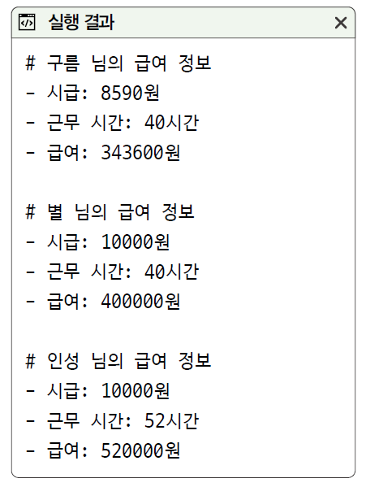
기본 매개변수(2)
기본 매개변수
기본 매개변수의 활용 (소스 코드 5-1-12.html)
01 <script> 02 function earnings (name, wage=8590, hours=40) { 03 console.log(`# ${name} 님의 급여 정보`) 04 console.log(`- 시급: ${wage}원`) 05 console.log(`- 근무 시간: ${hours}시간`) 06 console.log(`- 급여: ${wage * hours}원`) 07 console.log('') 08 } 09 10 // 최저 임금으로 최대한 일하는 경우 11 earnings('구름') 12 13 // 시급 1만원으로 최대한 일하는 경우 14 earnings('별', 10000) 15 16 // 시급 1만원으로 52시간 일한 경우 17 earnings('인성', 10000, 52) 18 </script>

Slide 49
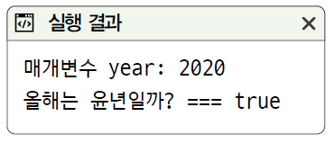
기본 매개변수(2)
기본 매개변수
기본 매개변수를 추가한 윤년 함수 (소스 코드 5-1-13.html)
01 <script> 02 function isLeapYear(year=new Date().getFullYear()) { 03 console.log(`매개변수 year: ${year}`) 04 return (year % 4 === 0) && (year % 100 !== 0) ||(year % 400 === 0) 05 } 06 07 console.log(`올해는 윤년일까? === ${isLeapYear()}`) 08 </script>
기본값을 이렇게 넣을 수도 있음

Slide 50
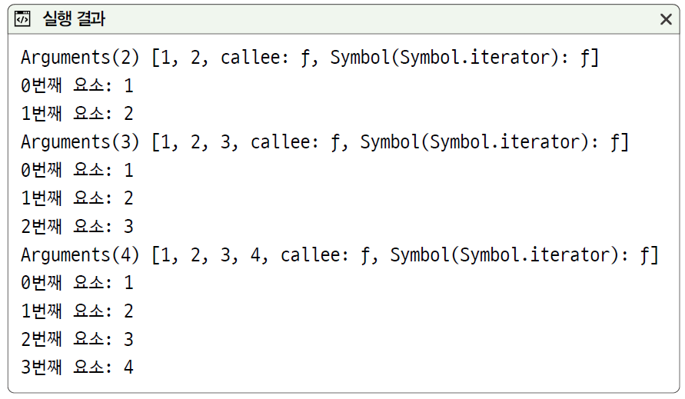
구 버전 자바스크립트에서 가변 매개변수 함수 구현하기
구 버전의 자바스크립트에서 가변 매개변수 함수를 구현할 때는 배열 내부에서 사용할 수 있는 특수한 변수인 arguments를 활용
arguments를 사용한 가변 매개변수 함수 (소스 코드 5-1-14.html)
01 <script> 02 function sample() { 03 console.log(arguments) 04 for (let i = 0; i < arguments.length; i++) { 05 console.log(`${i}번째 요소: ${arguments[i]}`) 06 } 07 } 08 09 sample(1, 2) 10 sample(1, 2, 3) 11 sample(1, 2, 3, 4) 12 </script>

Slide 51
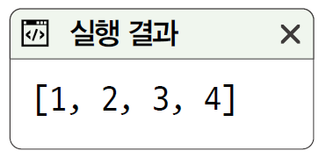
구 버전 자바스크립트에서 가변 매개변수 함수 구현하기
전개 연산자는 최신 버전의 자바스크립트에 추가된 기능 구 버전의 자바스크립트에서는 다음과 같이 apply() 함수를 사용한 굉장히 특이한 패턴의 코드를 사용
전개 연산자가 없던 구 버전에서 apply() 함수 사용하기 (소스 코드 5-1-15.html)
01 <script> 02 // 단순하게 매개변수를 모두 출력하는 함수 03 function sample(...items) { 04 console.log(items) 05 } 06 07 // 전개 연산자 사용 여부 비교하기 08 const array = [1, 2, 3, 4] 09 console.log(sample.apply(null, array)) 10 </script>

Slide 52
구 버전 자바스크립트에서 가변 매개변수 함수 구현하기
함수의 매개변수에 바로 값을 입력하는 기본 매개변수는 최신 자바스크립트에서 추가된 기능
구 버전의 자바스크립트에서는 일반적으로 다음과 같은 코드를 사용해서 기본 매개변수를 구현
매개변수로 들어오는 값이 false 또는 false로 변환되는 값(0, 빈 문자열 등)이 아니라는 게 확실하다면 다음과 같이 짧은 조건문을 사용해서 기본 매개변수를 구현
function earnings (wage, hours) { wage = typeof(wage) != undefined ? wage : 8590 hours = typeof(hours) != undefined ? hours : 52 return wage * hours }
function earnings (wage, hours) { wage = wage || 8590 hours = hours || 52 return wage * hours }

Slide 53
01[HTML+CSS+ JAVASCRIPT]
재귀호출

Slide 54
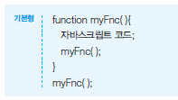
재귀 함수 호출

Slide 55
05-3 함수 스코프 개념 이해

Slide 56
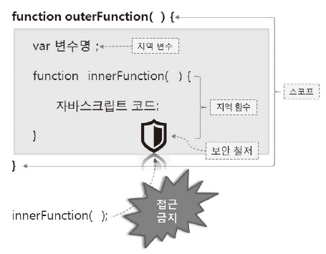
함수 스코프란?

Slide 57
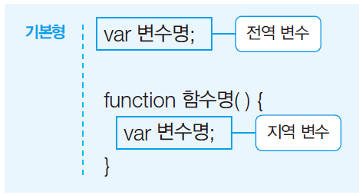
전역 변수와 지역 변수의 개념과 차이

Slide 58
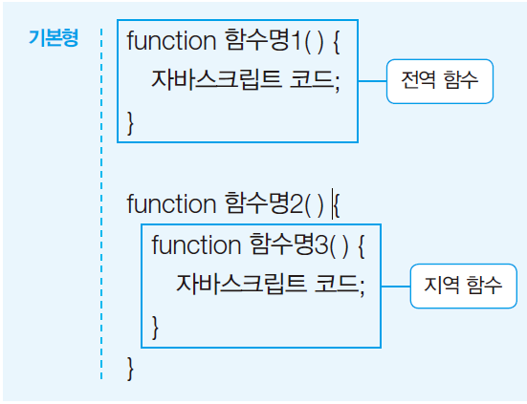
전역 함수와 지역 함수의 차이

Slide 59
01[HTML+CSS+ JAVASCRIPT]
실습

Slide 60
[실습] 개발자 도구창의 디버깅 기능
디버깅(debugging) : 프로그램의 결과가 예상했던 것과 다르게 나왔을 때 순서대로 하나씩 진행해 보면서 오류를 찾아내는 과정. (버그를 찾는 과정)
웹 개발자 도구 창에는 ‘디버깅’ 기능이 포함되어 있어서 프로그램을 만들면서 오류가 발생했을 때 어디에서 문제가 발생했는지 찾아볼 수 있다.
개발자 도구 창의 디버깅 기능을 사용해서, 프로그램 안에서 소스가 어떻게 동작하는지, 변수에 값이 제대로 할당되는지 등을 눈으로 확인하고 오류를 찾아낼 수 있다.

Slide 61
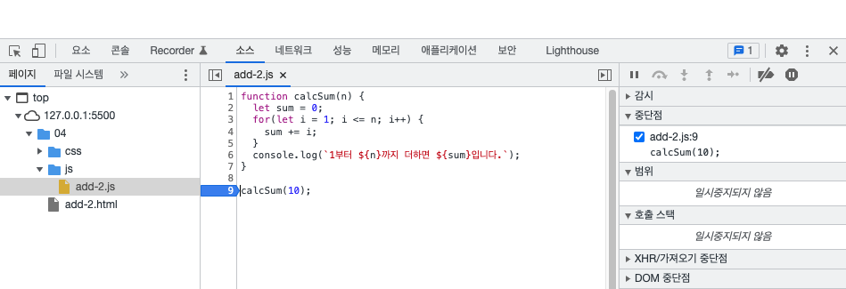
[실습] 개발자 도구창의 디버깅 기능
VS Code에서 04\add-2.html 파일을 열고 마우스 오른쪽 버튼을 클릭한 후 [Open with live server] 선택
개발자 도구 창에서 [소스] 탭을 클릭한 후, js 폴더 앞에 있는 ▶︎를 클릭하고, add-2.js 선택
소스에서 중간 실행 결괏값이나 변숫값을 확인하려면 그 위치에 표시 → 브레이크포인트 또는 중단점이라고 한다.
4) 여기에서는 calcSum(10) 명령 왼쪽의 줄번호 ‘9’ 클릭해서 중단점 만든다.

Slide 62
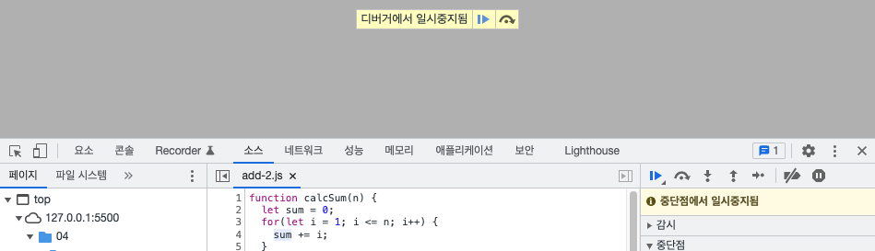
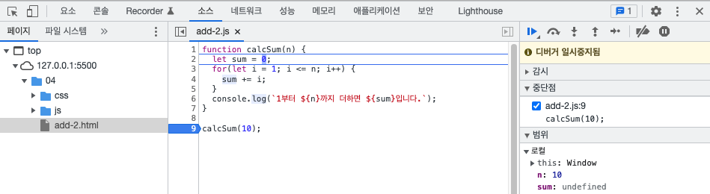
5) 브레이크포인트를 지정한 후에는 소스를 다시 실행해야 한다. 브라우저 새로고침 클릭
6) '디버거에서 일시중지됨'이라는 메시지와 함께 디버깅을 시작할 준비 끝.
7) 클릭
8) calcSum 함수로 넘어가면서 n에 10이라는 인수를 넘겨준다
함수 선언은 건너뛰고 디버깅
함수 선언 내부까지 디버깅

Slide 63
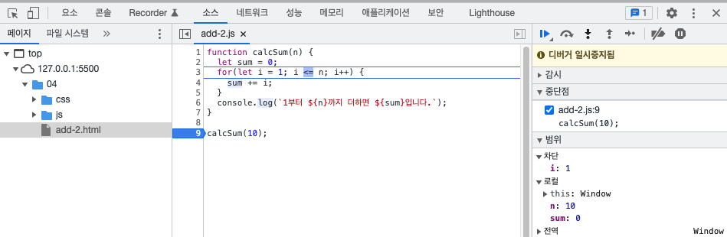
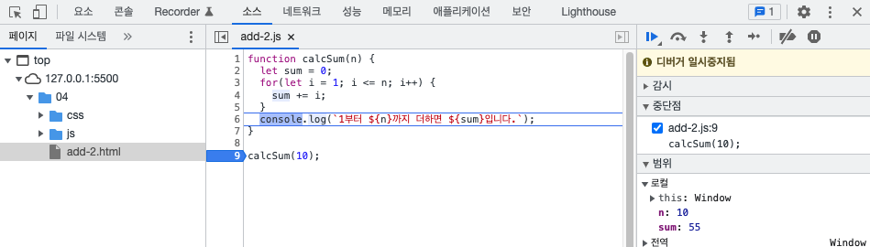
9) 다시 한번 클릭
10) sum 변수에 값이 할당되면서 드디어 for문으로 들어간다.
11) 를 클릭할 때마다 소스가 한 줄씩 처리되고, 화면 오른쪽에 변수들의 값이 바뀌어 나타난다. i 값을 1 증가시킨 후 조건을 비교하는 과정을 하나하나 눈으로 확인할 수 있습니다.
12) 마지막에 i 값이 11이 되면 i <= 10 조건에 맞지 않으므로 for문을 빠져나오고 콘솔 창에 결과를 표시한다.

Slide 64
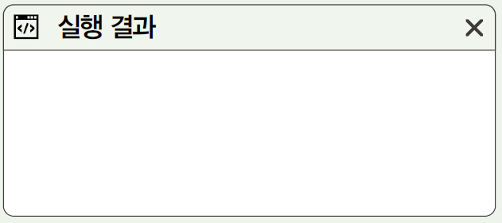
함수의 기본
확인 문제
A부터 B까지 범위를 지정했을 때 범위 안의 숫자를 모두 곱하는 함수를 만들어보기
<script> console.log(multiplyAll(1, 2)) console.log(multiplyAll(1, 3)) </script>
2
6

Slide 65
함수의 기본
확인 문제
다음 과정에 따라 최대값을 찾는 max() 함수를 만들어보기
매개변수로 max([1, 2, 3, 4])와 같은 배열을 받는 max() 함수 만들기
①
<script> const max = { let output = array[0] return output } console.log(max([1, 2, 3, 4])) </script>

Slide 66
함수의 기본
확인 문제
다음 과정에 따라 최대값을 찾는 max() 함수를 만들어보기
매개변수로 max(1, 2, 3, 4)와 같이 숫자를 배열을 받는 max() 함수 만들기
②
<script> const max = { let output = array[0] return output } console.log(max(1, 2, 3, 4)) </script>

Slide 67
함수의 기본
확인 문제
다음 과정에 따라 최대값을 찾는 max() 함수를 만들어보기
max([1, 2, 3, 4]) 형태와 max(1, 2, 3, 4) 형태를 모두 입력할 수 있는 max() 함수 만들기
③
<script> const max = { let output let items return output } console.log(`max(배열): ${max([1,2,3,4])}`) console.log(`max(숫자, ...): ${max(1,2,3,4)}`) </script>

Slide 68
01[HTML+CSS+ JAVASCRIPT]
정리

Slide 69
함수
4가지 키워드로 정리하는 핵심 포인트
콜백 함수란 매개변수로 전달하는 함수를 의미
화살표 함수란 익명 함수를 간단하게 사용하기 위한 목적으로 만들어진 함수 생성 문법 () => { } 형태로 함수를 만들고, 리턴값만을 가지는 함수라면 () => 값 형태로 사용할 수 있음
즉시 호출 함수란 변수의 이름 충돌을 막기 위해서 코드를 안전하게 사용하는 방법
자바스크립트의 문법 오류를 더 발생시키는 엄격 모드는 실수를 줄일 수 있는 방법 ‘use strict'라는 문자열을 블록 가장 위쪽에 배치해서 사용

Slide 70
함수
확인 문제
filter 함수의 콜백 함수 부분을 채워서 ① 홀수만 추출, ② 100 이하의 수만 추출, ③ 5로 나눈 나머지가 0인 수만 추출하고, 코드의 실행 결과를 적어 보기
<script> // 변수를 선언합니다. let numbers = [273, 25, 75, 52, 103, 32, 57, 24, 76] // 처리합니다. // 출력합니다. console.log(numbers) </script>

Slide 71
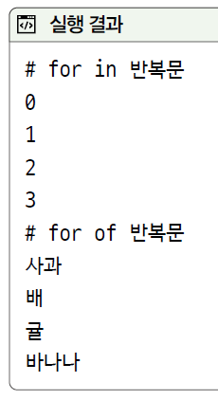

함수
확인 문제
이전에 반복문 부분에서 살펴보았던 다음과 같은 코드를 배열의 forEach 메소드를 사용하는 형태로 변경하기 오른쪽의 실행 결과가 나오도록 해야 함
<script> const array = ['사과', '배', '귤', '바나나'] console.log('# for in 반복문') for (const i in array) { console.log(i) } console.log('# for of 반복문') for (const i of array) { console.log(i) } </script>

